Slide 1
МКДОУ д/с "Родничок"
Муниципальное казенное дошкольное образовательное учреждение
детский сад комбинированного вида "Родничок" города Слободского Кировской области
Детский исследовательский проект
«Кока-кола: польза или вред»
Автор: воспитанник подготовительной группы Костин Демид
Руководитель: Буркова Ольга Александровна
2022 год

Slide 2
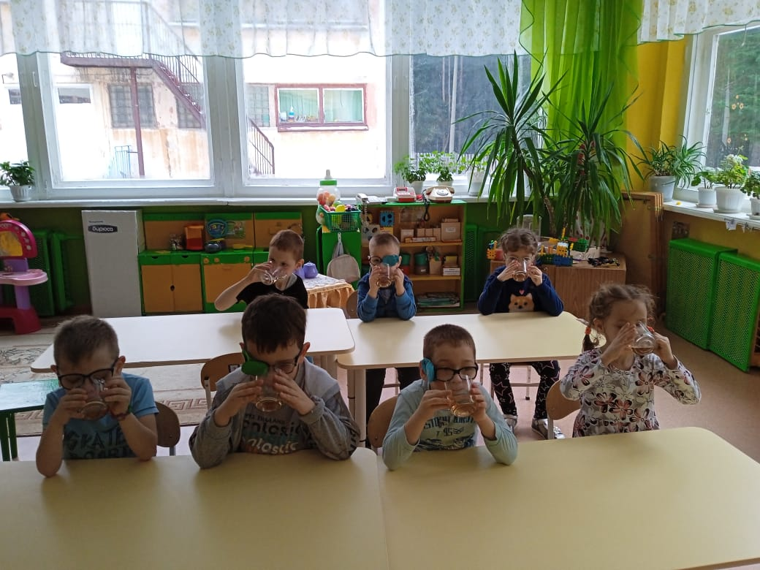

Slide 3
Гипотеза:
Я предположил, что употребление «Кока-колы» приносит вред организму, но если её использовать в быту, то она приносит пользу.

Slide 4
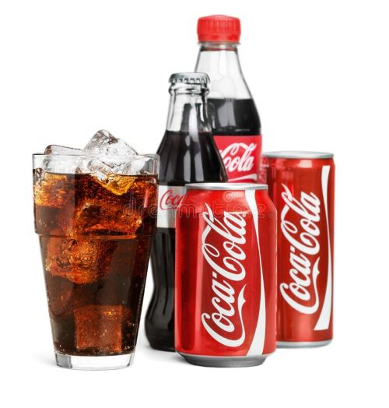
Цель:
Выяснить, вредна или полезна «Кока-кола»
Задачи:
Провести опрос других детей;
Изучить источники информации;
Провести опыты.

Slide 5
Опрос: кто любит «Кока-колу»?

Slide 6
Кока-колу придумали в Америке 8 мая 1886 года. Изобретателем “Кока-колы” был фармацевт Джон Стив Пембертон.
Историческая справка:

Slide 7
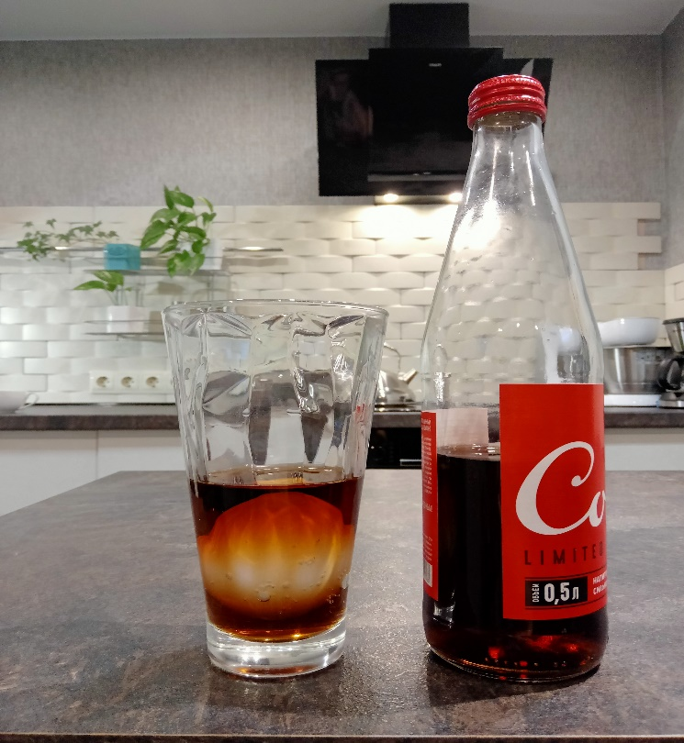
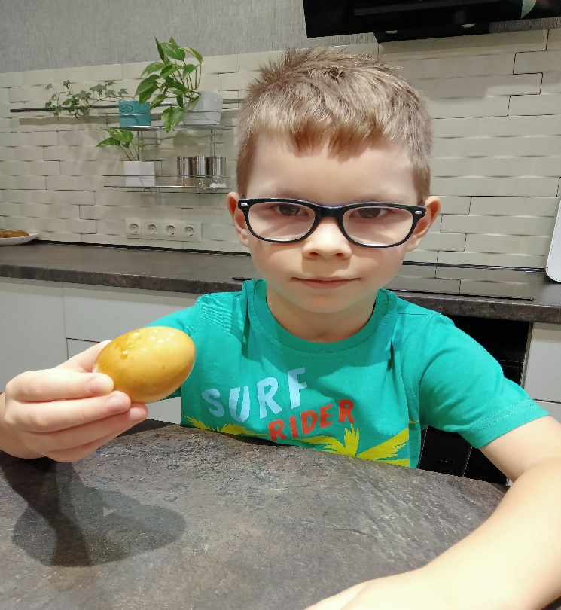
ВОЗДЕЙСТВИЕ КОКА-КОЛЫ
НА ЯИЧНУЮ СКОРЛУПУ
Опыт 1
Вывод: в «Кока-коле» содержатся красители, которые разрушают кальций.

Slide 8
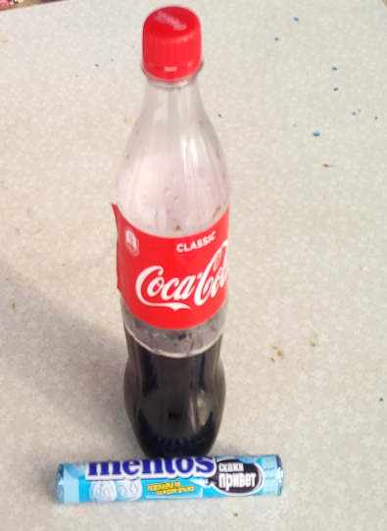
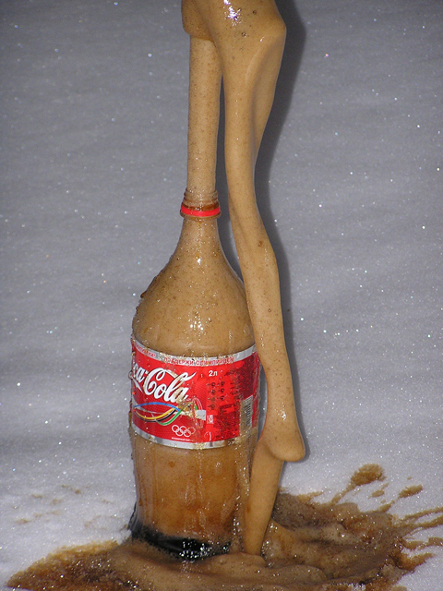
«КОКА-КОЛА» И МЯТНЫЕ КОНФЕТЫ
Опыт 2
Вывод: если употребить вместе получится вздутие живота. Можно захлебнуться.

Slide 9
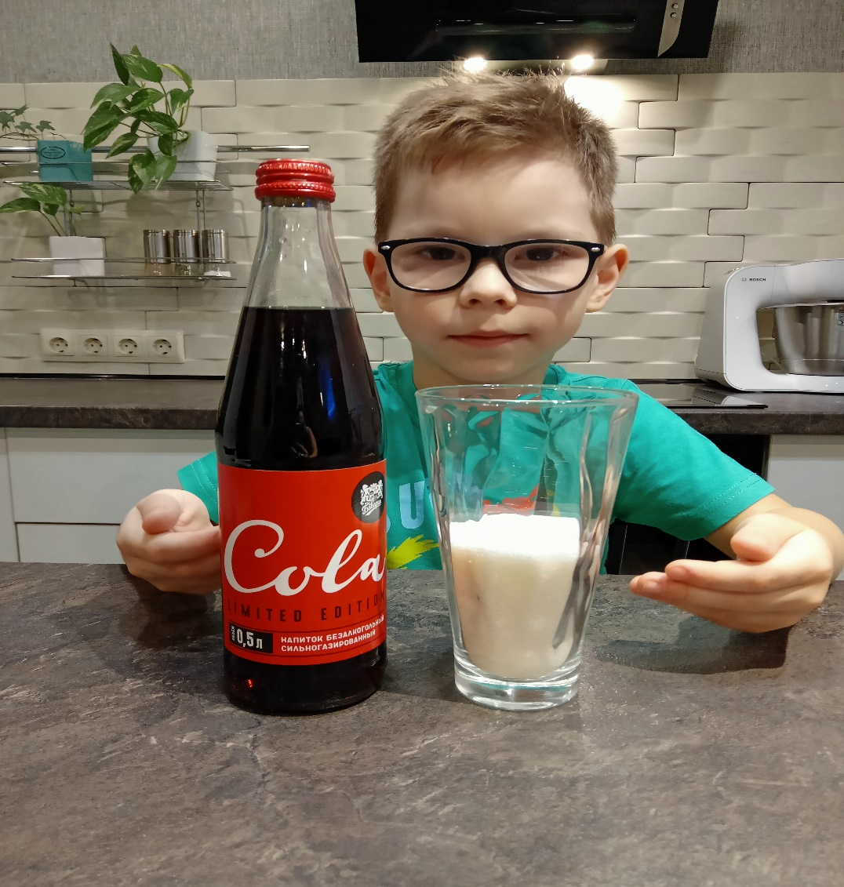
Опыт 3
Для справки
В «КОКА-КОЛЕ»
ВЫСОКОЕ
СОДЕРЖАНИЕ
САХАРА

Slide 10
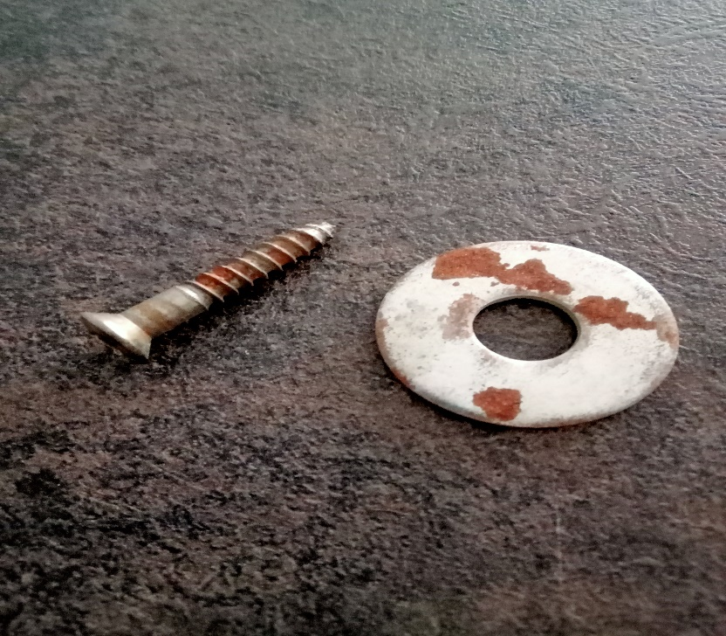
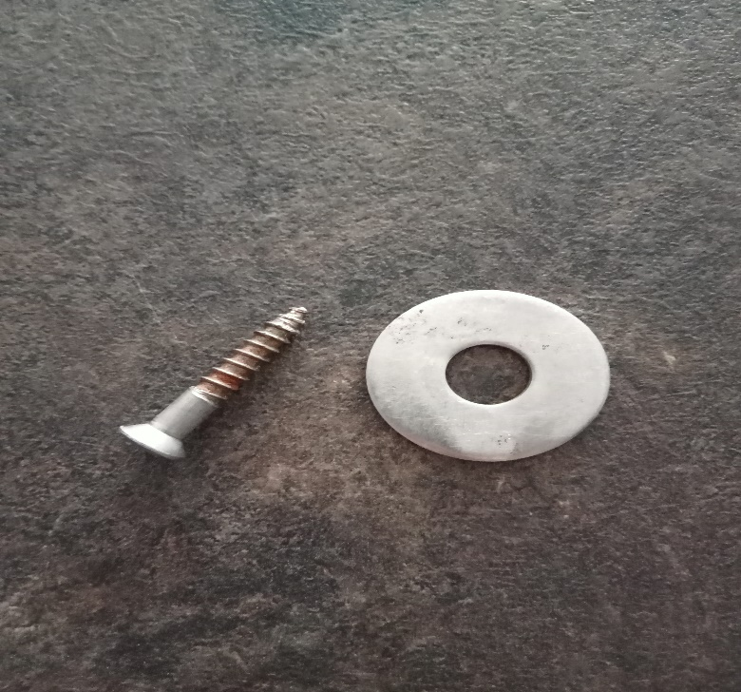
ВОЗДЕЙСТВИЕ «КОКА-КОЛЫ» НА РЖАВЧИНУ
Опыт 4
Вывод: очищает от ржавчины.

Slide 11
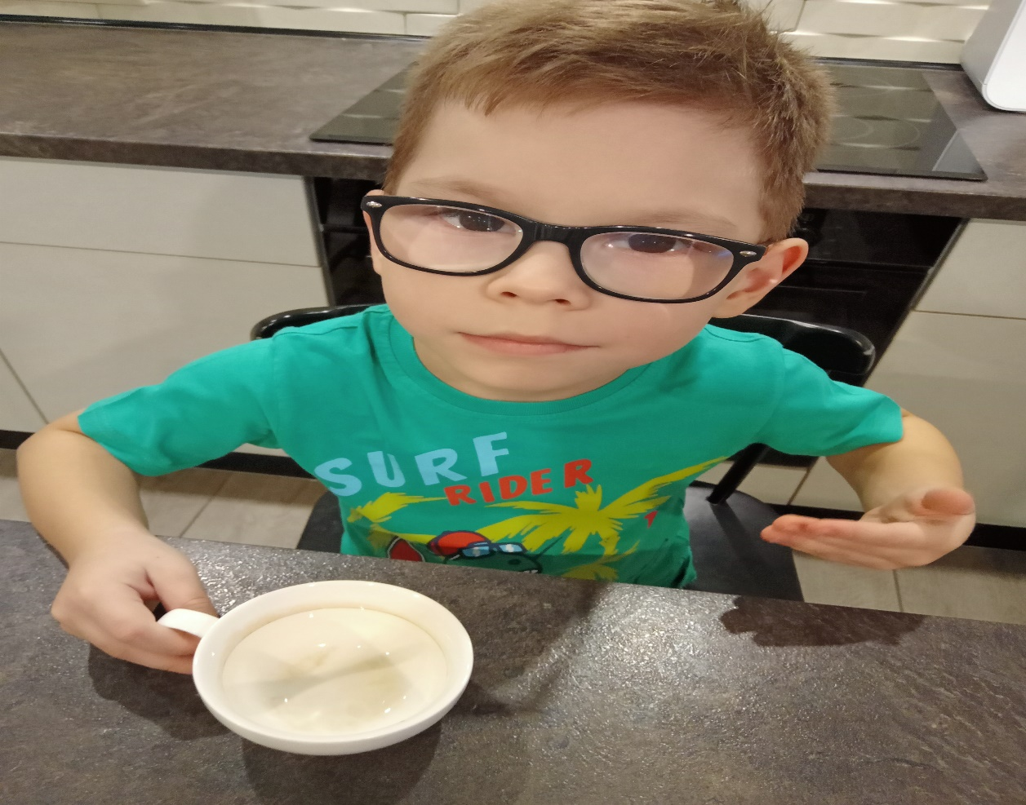
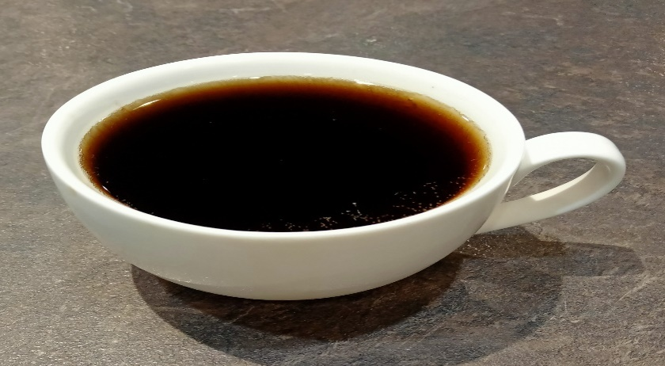
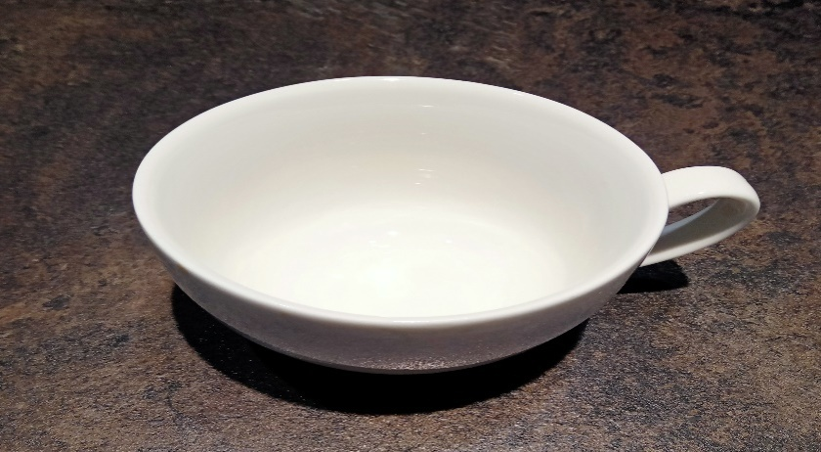
Опыт 5
ВОЗДЕЙСТВИЕ НА СТОЙКИЕ ЗАГРЯЗНЕНИЯ
Вывод: «Кока-кола» действует как чистящее средство.

Slide 12
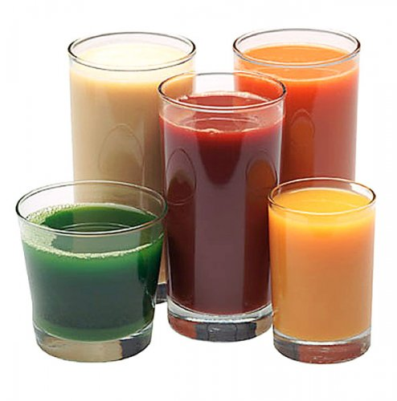
Моя гипотеза подтвердилась. Употребление «Кока-колы» очень вредно для организма.
Но при использовании в быту приносит пользу.
Я для себя решил, что «Кока-колу» лучше не пить. Есть более полезные напитки.
ВЫВОД:

Slide 13
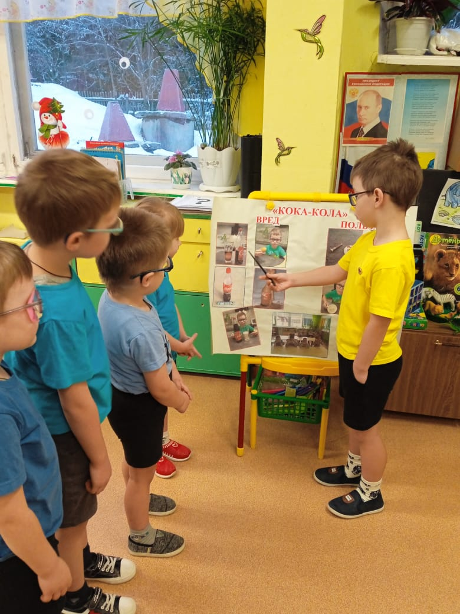
Ребятам я тоже рассказал всю правду про кока-колу. Думаю и они сделают правильный выбор.

